Slide 1
ALBANIJA IN NJENO NARAVNO GIBANJE

Slide 3
OSNOVNI PODATKI
Uradno ime: Republika Albanija (alb. Republika e Shqiperise) Glavno mesto: Tirana Uradni jezik: albanski Oblika vladavine: demokratična republika Površina (km²): 28 748 Število prebivalcev: 3 639 453 (ocena 2009) Gostota poseljenosti (preb./ km²): 126,60 Etnična sestava: Albanci 95%, Grki 3%, ostali 2% Verska sestava: muslimani 70%, pravoslavci 20%, katoličani 10% (ocena 1939) BDP na prebivalca (USD): 4 074 (ocena 2008)

Slide 4
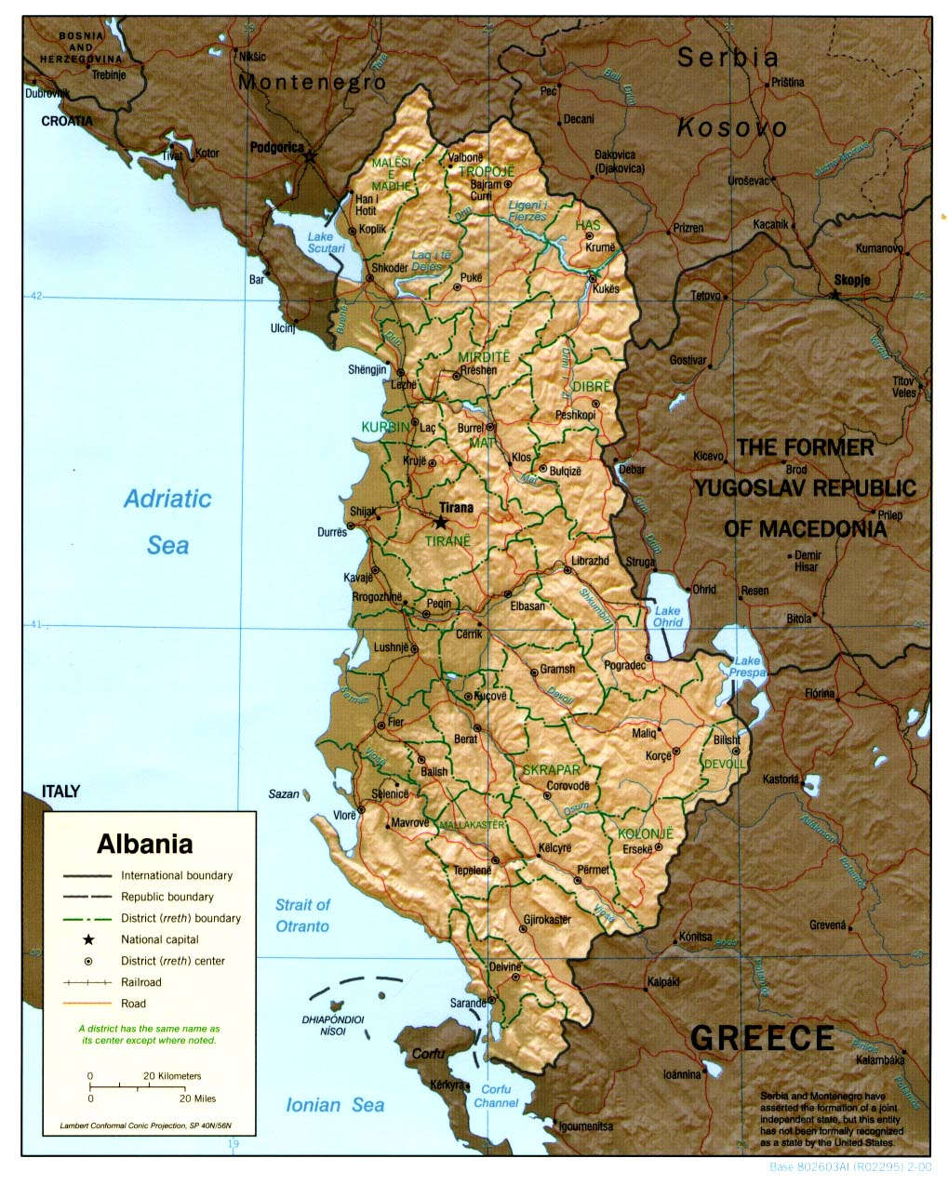
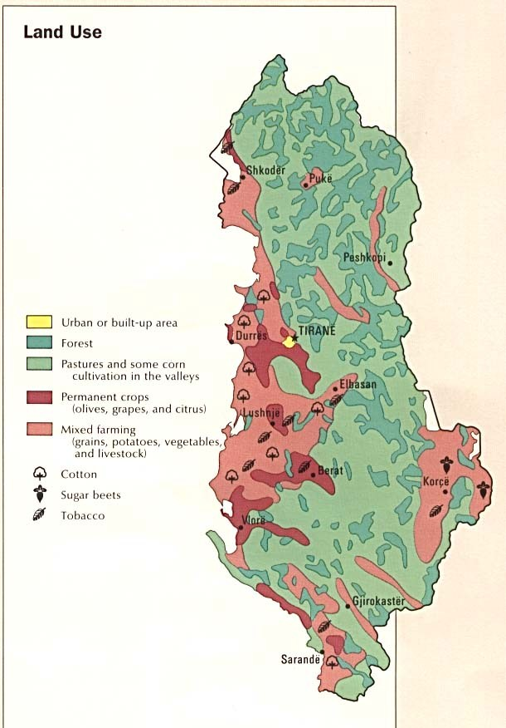

Slide 5
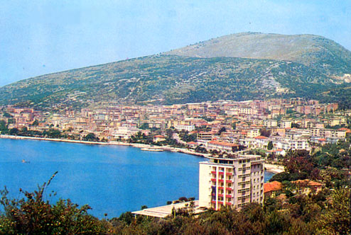
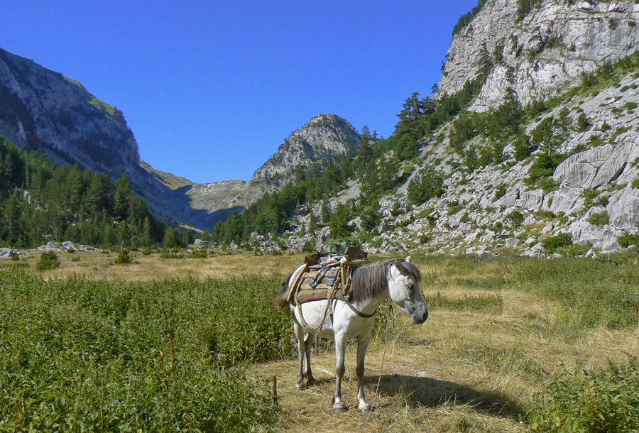

Slide 6
ZGODOVINA
pravi predniki Iliri 2000 pr. n. št., na območje pridejo tudi Grki in Rimljani
leta 395 Bizantinsko cesarstvo, pokristjanjevanje
po razpadu BC; Srbi, Benečani, Bolgari...
do l. 1430 postopna osvojitev ALB s strani Osmanskega cesarstva

Slide 7
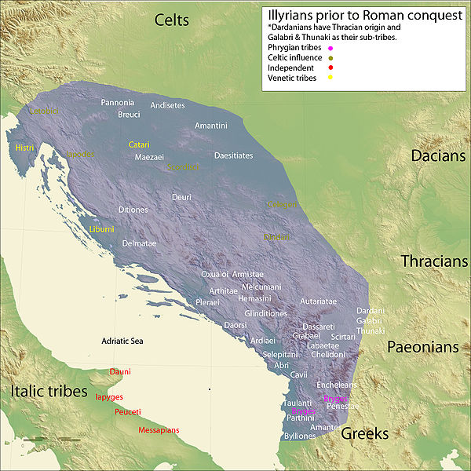

Slide 8
narodni heroj Skënderbeu vodil upore 25 let
po smrti intenzivna islamizacija, Turki vladajo do l. 1912
Prizrenska liga 1878: prebuditev nacionalne zavesti, prizadevanje za avtonomijo
Ahmed Bey Zogu 1928, sodelovanje z ITA

Slide 9
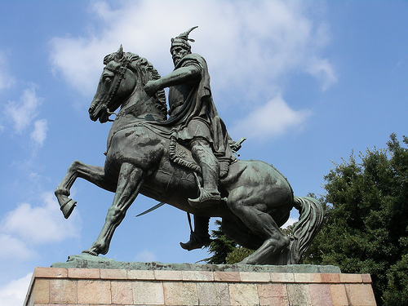
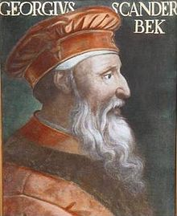
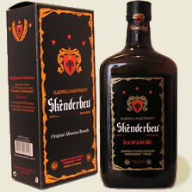

Slide 10
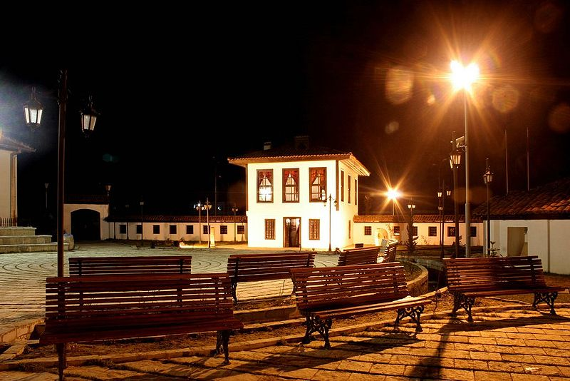

Slide 11
1939 Mussolini zavzame Albanijo
protifašistični odpor in zmaga...Enver Hoxha
komunizem 1941-1991
popolnoma politično izolirana, strog nadzor nad prebivalstvom

Slide 12
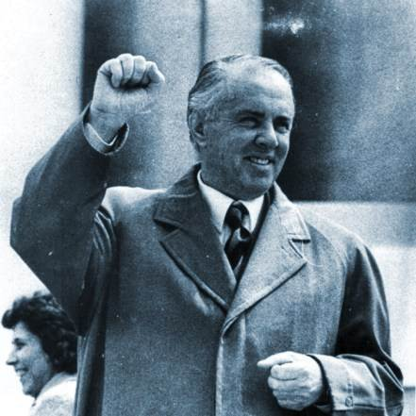

Slide 13
http://www.youtube.com/watch?v=m4ElbPVzQ9U&feature=related bunkerji
http://www.youtube.com/watch?v=FPeYimHyWZc socialistična Albanija
http://www.youtube.com/watch?v=dnHuaSwKO1Q&feature=related simbolni padec komunizma
http://www.youtube.com/watch?v=NeGOZ4CrCno&feature=related dokumentarec

Slide 14
EKSODUS PREBIVALSTVA
težko obdobje tranzicije in množično odhajanje v tujino
1990 začetki, ljudstvo nezadovoljno, demonstracije študentov...
1991 spomladi na desettisočev Albancev pobegne v Italijo iz gospodarsko propadajoče države
kasneje 20.000 zavrnjenih

Slide 15
Italija in Grčija imata odpor, pošiljata ljudi nazaj (700.000)
1996 zlom piramidalnih varčevalnih sistemov (obljube o hitrih zaslužkih)...množični izgredi
http://www.youtube.com/watch?v=YhXW7GvJ_MM&feature=related
šele leta 1998 ustava: zapisane svoboščine
1999 s Kosova pribeži 465.000 beguncev
http://www.youtube.com/watch?v=iQ5W8KZmhp0
2002 stabilizacija razmer, ALB se počasi razvija

Slide 16
RODNOST
toge patriarhalne norme
velik vpliv komunizma
višek doseže leta 1960 s skoraj 7 otroci na žensko
danes precep med tradicionalno in moderno tvorbo družine

Slide 17
Rdeči križ: izobraževanje mladih o kontracepciji, modernih družinah...
povprečna starost 28,9 let
starostna sestava (ocena 2009)
0-14 let: 23.1%
15-64 let: 67.1%
65 let: 9.8%

Slide 18
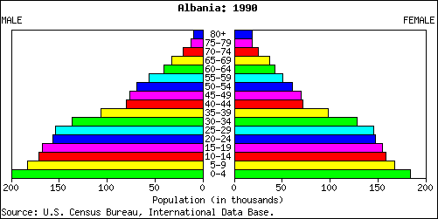
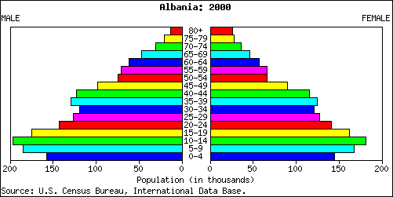

Slide 19
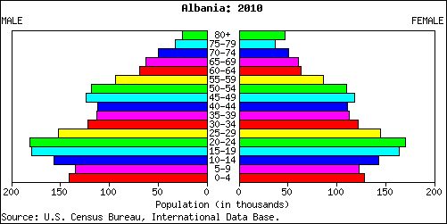
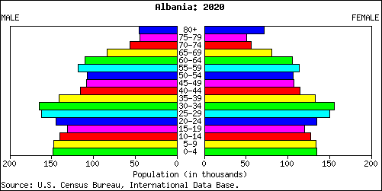

Slide 20
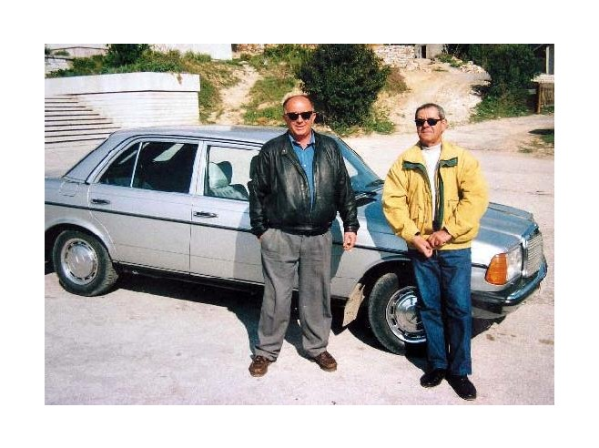
http://www.youtube.com/watch?v=OyH-351Z_-0

Slide 21
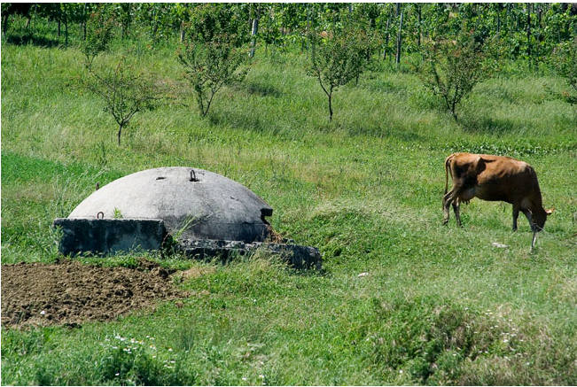
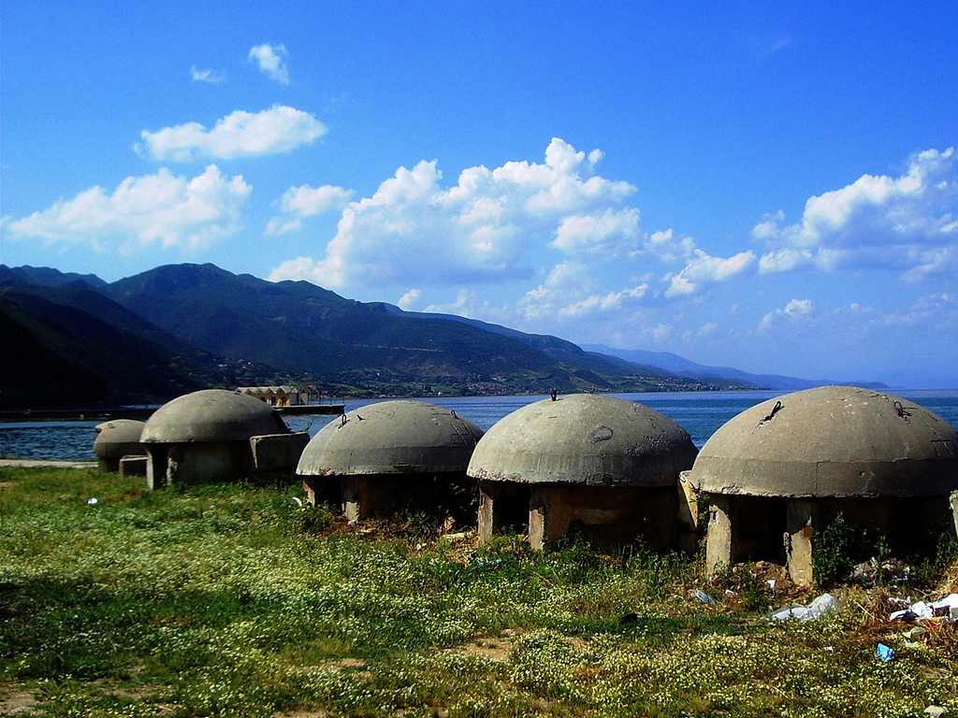

Slide 22
